Slide 1
BİLGİSAYAR MÜHENDİSLİĞİNE GİRİŞ
DERS II
BOOLE CEBİRİ

Slide 2
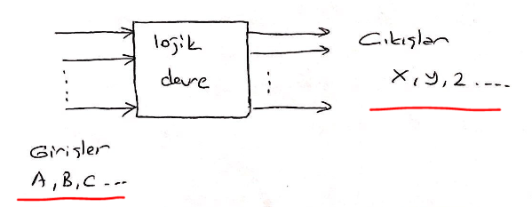
Boole Cebri
Boole Cebri, 1850’li yıllarda matematikçi George Boole tarafından Aristo’ nun mantık bilimine sembolik şekil verme isteği sonucunda ortaya çıkmıştır.
Doğru – Yanlış,
Evet – Hayır,
Açık – Kapalı,
1 – 0 vb.
Boole Cebri, VE (AND, · veya ^ ), VEYA (OR, + veya v ) ve DEĞİL (NOT, ˉ veya ́ ) temel mantıksal işlemlerinden oluşan sembolik bir sistemdir.
Bilgisayarlarda kullanılan devrelerin tasarımı için gerekli temeli Boole Cebri oluşturur.
değişken olarak cebirdeki gibi sayısal nicelikleri değil, doğruluk değeri 1 (bir) ya da yanlışlık değeri 0 (sıfır) girişlerini kullanır ve önermelerle işlem yapılmasına olanak sağlar.
Boolean cebri sayısal devrelerin çıkış ifadelerinin giriş değişkenleri cinsinden ifade edilmesini ve elde edilen ifadenin en basit haline ulaşması için kullanılır.
Türkiye'nin başkenti Konya’dır. (Yanlış - 0)
• Türkiye'nin başkenti Ankara'dır. (Doğru - 1)

Slide 3
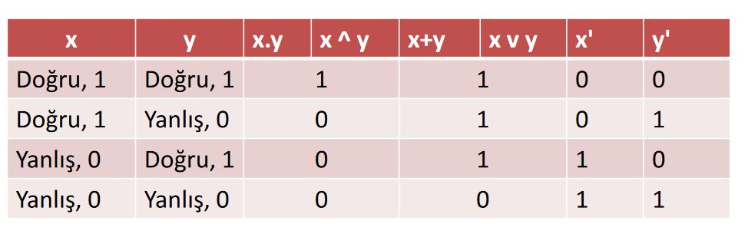
Boole Cebri
Sayısal devre tasarımının matematiksel temelini oluşturan “Boole Cebri, önermeler ya da nesneler arasındaki ilişkileri betimleyen simgesel matematiksel bir mantık sistemidir.
Sayısal bilgisayarlarda kullanılan devrelerin tasarımı için gerekli temelini Boole Cebri oluşturur. Değişken olarak cebirdeki gibi sayısal nicelikleri değil, doğruluk değeri 1 (bir) ya da yanlışlık değeri 0 (sıfır) girişlerini kullanır ve önermelerle işlem yapılmasına olanak sağlar.
x ve y iki önerme olsun. Doğru önermeleri 1 (bir), yanlış önermeleri 0 (sıfır) ile gösterelim. Buna göre:

Slide 4
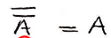
Boole Cebrinin Esasları
Değişme Kuralı
A+B=B+A
A.B=B.A
Birleşme Kuralı
A+B+C=(A+B)+C=A+(B+C)
A.B.C=(A.B).C=A.(B.C)
Özdeşlik (Sabit kuvvetlilik) kanunu
A.A.A=A
A+A+A=A
Ve kanunu
A.1=A (Etkisiz eleman 1)
A.0=0 (Yutan eleman 0)
VEYA kanunu
A+1=1 (Birim eleman 1)
A+0=A (Etkisiz eleman 0)
Ters eleman
A=0 → A’=1 veya Ā=1
Yutma Kuralı
A.(A+B)=A → İspat A.A+AB=A+AB=A(1+B)=A
A+AB=A → İspat A(1+B)=A
Tamamlayıcı Kural
A.A'=0
A'+A=1
Dağılma Kuralı
A(B+C)=AB+AC
A+B.C=(A+B)(A+C)
Tersin Tersi Kuralı
(A')'=A
[(A+B)']'=A+B
[(A.B)']'=A.B
De Morgan Kuralı (VEDEĞİL, VEYADEĞİL)
(A.B)'=A'+B'
(A+B)'=A'.B'

Slide 5
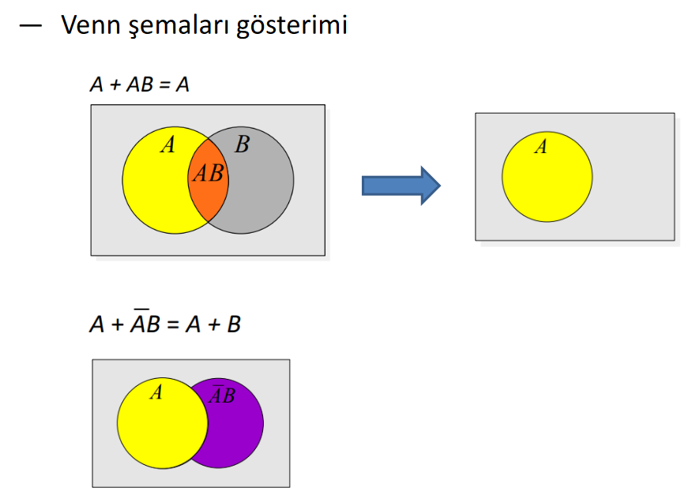
Boole Cebrinin Esasları

Slide 6
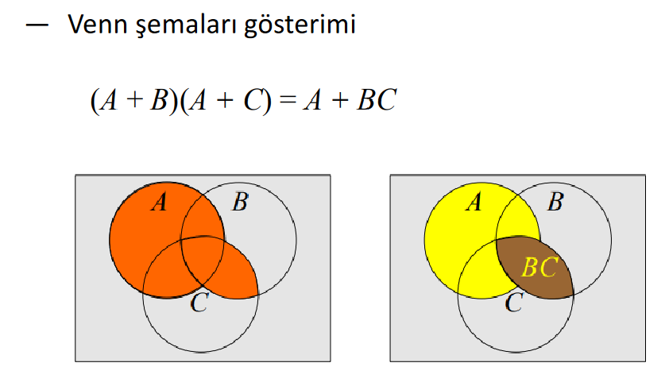
Boole Cebrinin Esasları

Slide 7
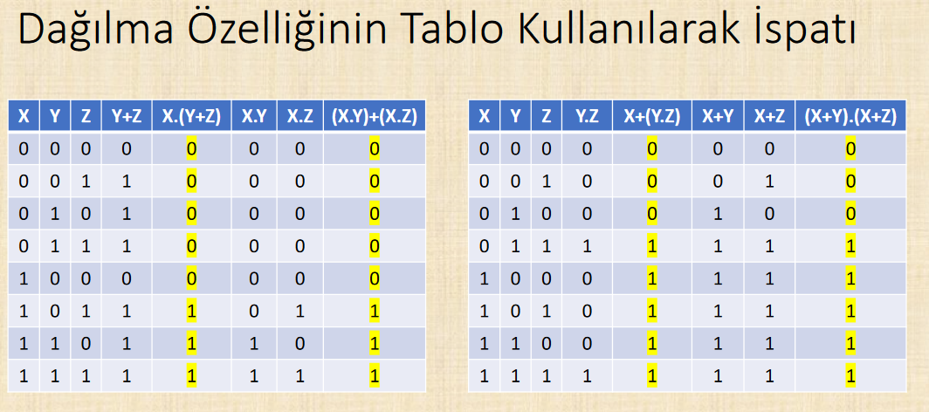
Boole Cebri Örnekleri

Slide 8
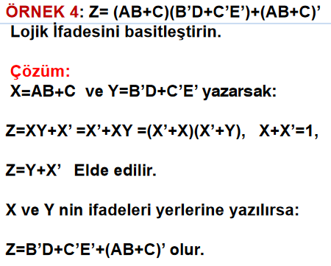
Boole Cebri Örnekleri

Slide 9
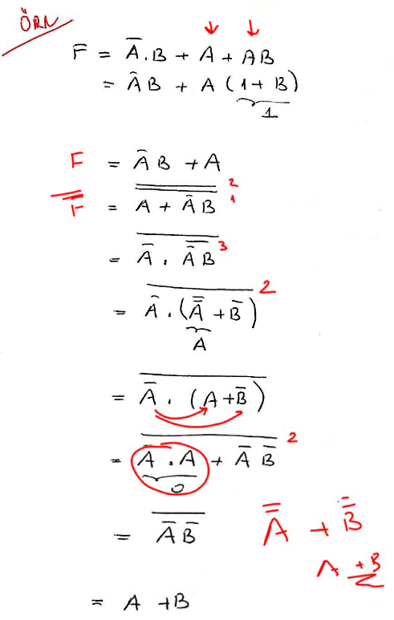
Boole Cebri Örnekleri

Slide 10
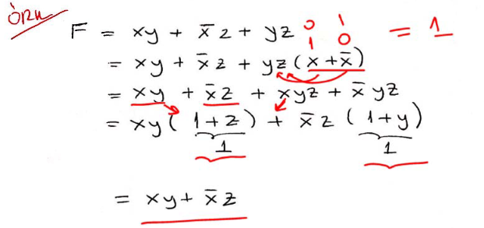
Boole Cebri Örnekleri

Slide 11
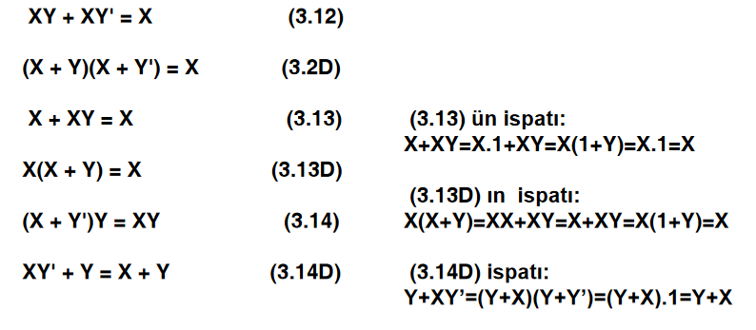
Boole Cebri Örnekleri

Slide 12
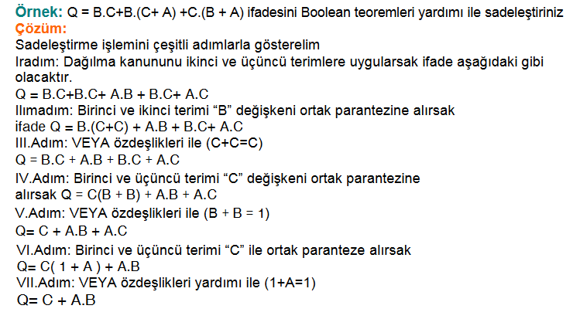
Boole Cebri Örnekleri

Slide 13
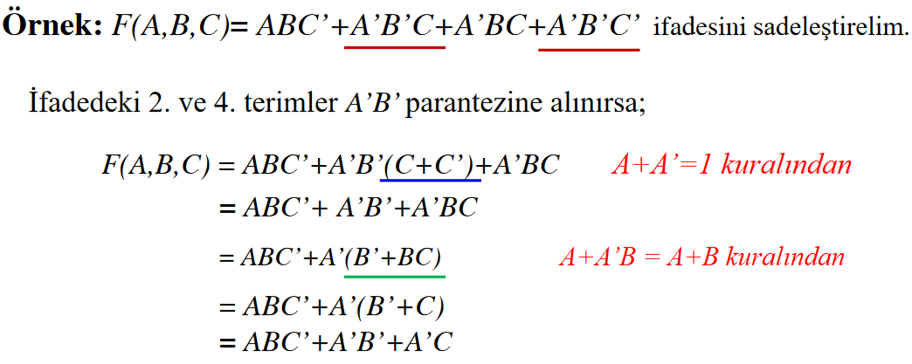
Boole Cebri Örnekleri

Slide 14
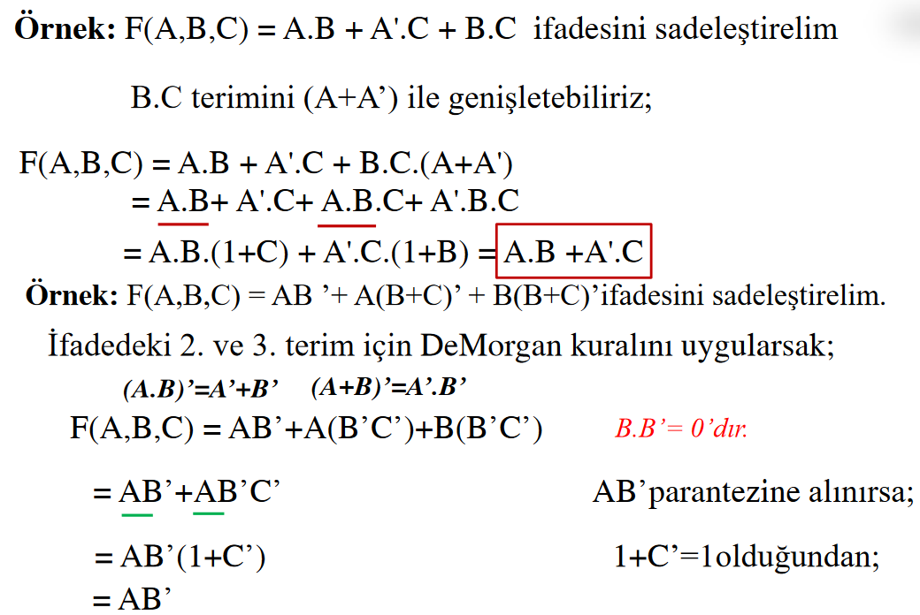
Boole Cebri Örnekleri

Slide 15
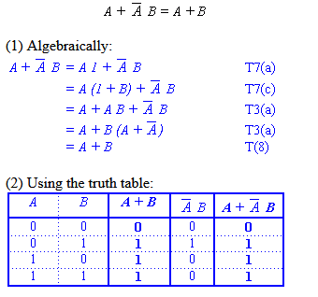
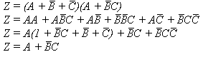
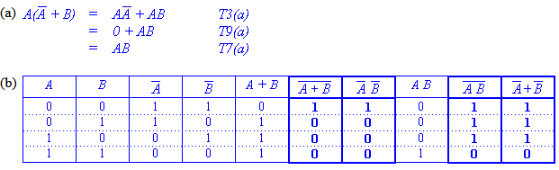
Boole Cebri Örnekleri

Slide 16
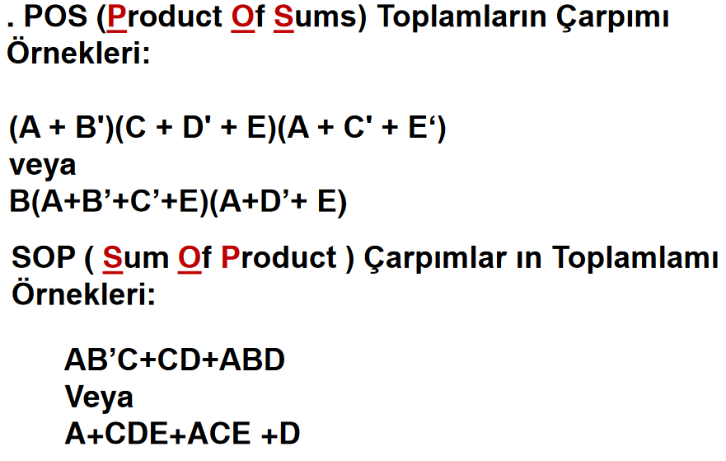
Boole Cebri Toplamların Çarpımı (POS Product Of Sums) Çarpımların Toplamı (SOP Sum OF Products)

Slide 17
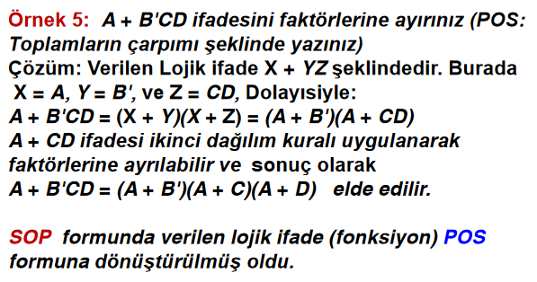
Boole Cebri Toplamların Çarpımı (POS Product Of Sums) Çarpımların Toplamı (SOP Sum OF Products)

Slide 18
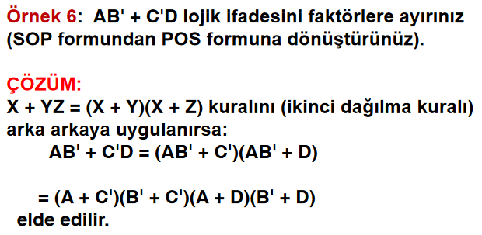
Boole Cebri Toplamların Çarpımı (POS Product Of Sums) Çarpımların Toplamı (SOP Sum OF Products)

Slide 19
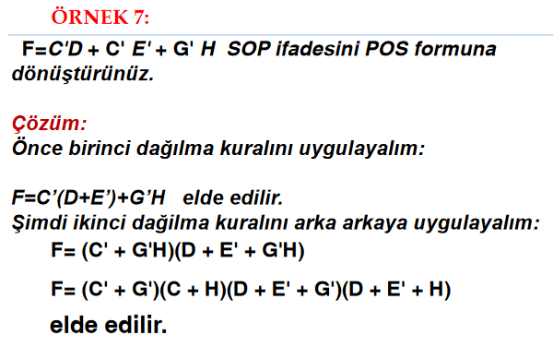
Boole Cebri Toplamların Çarpımı (POS Product Of Sums) Çarpımların Toplamı (SOP Sum OF Products)

Slide 20
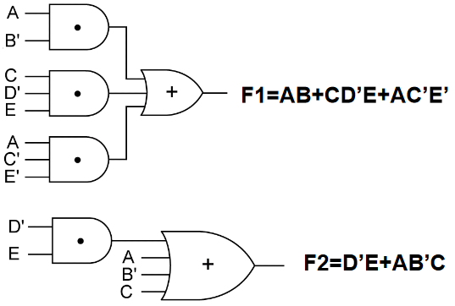
Boole Cebri Toplamların Çarpımı (POS Product Of Sums) Çarpımların Toplamı (SOP Sum OF Products)

Slide 21
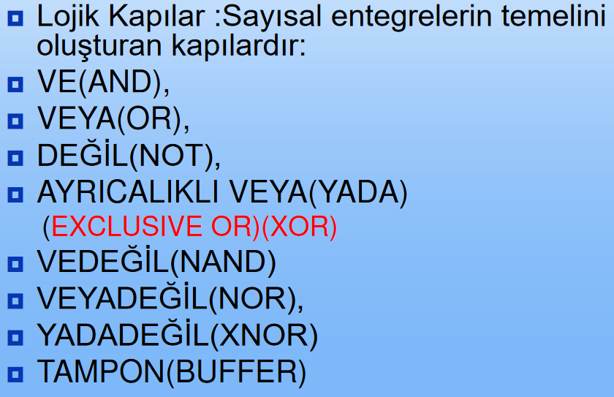
Lojik Kapılar ve Doğruluk Tabloları
Sayısal entegrelerin temelini oluşturan lojik kapılar, diyot, transistör, direnç, kondansatör gibi çeşitli elemanlar içerir. Entegre devreler, az güçle ama yüksek hızla çalışan, küçük boyutlu ve harici kablo bağlantısı oldukça az olan sistemlerdir. Aşağıda lojik kapıları ve bu kapılara ilişkin doğruluk tabloları gösterilmiştir.

Slide 22
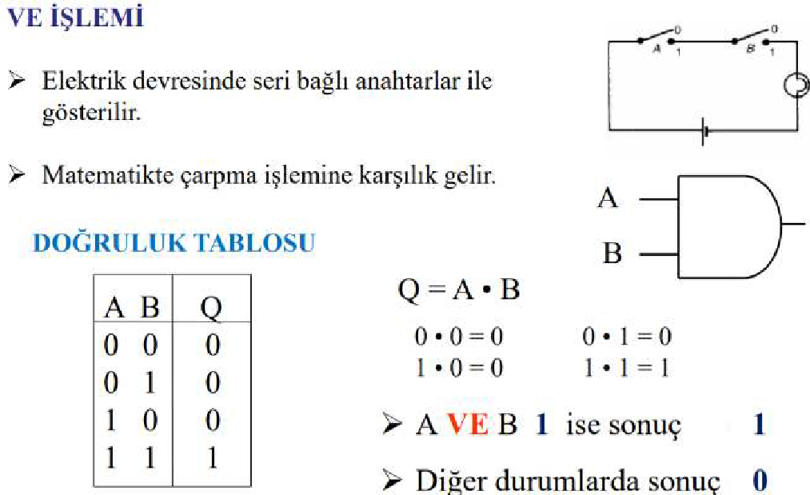
Lojik Kapılar ve Doğruluk Tabloları AND Gate (VE Kapısı)

Slide 23
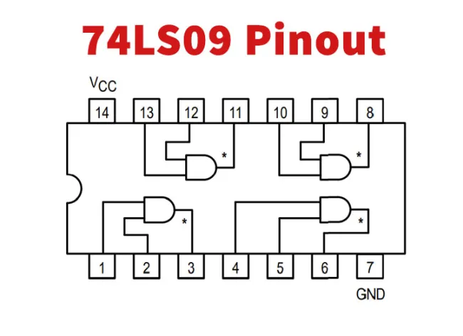
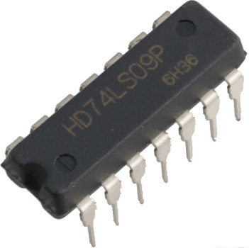
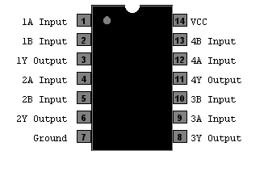
Lojik Kapılar ve Doğruluk Tabloları (AND Gate)

Slide 24
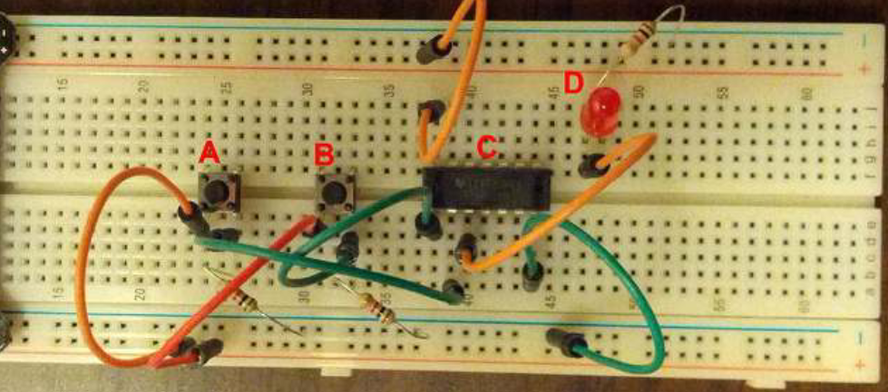
Lojik Kapılar ve Doğruluk Tabloları (AND Gate)

Slide 25
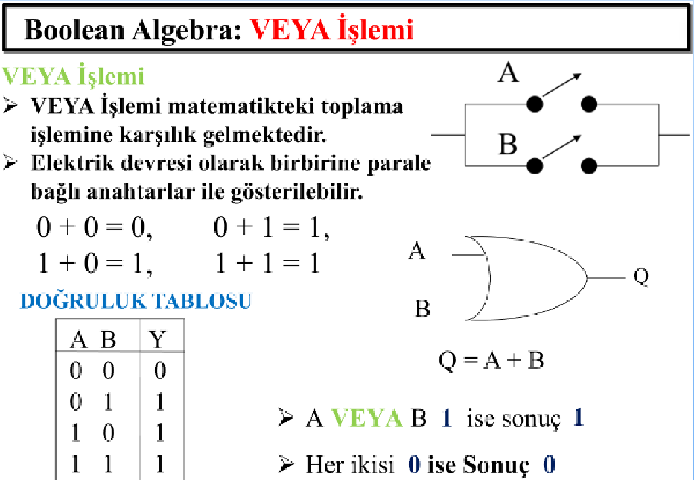
Lojik Kapılar ve Doğruluk Tabloları OR Gate (VEYA Kapısı)

Slide 26
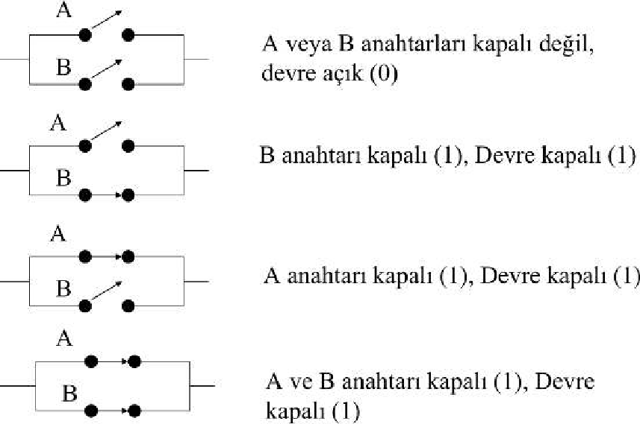
Lojik Kapılar ve Doğruluk Tabloları OR Gate (VEYA Kapısı)

Slide 27
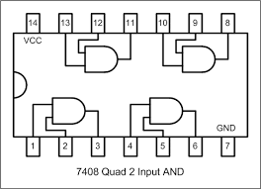
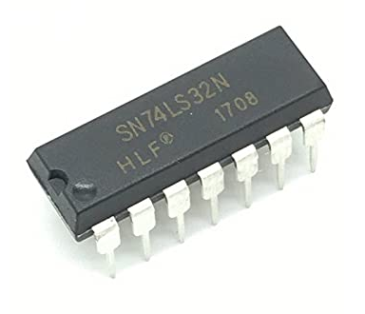
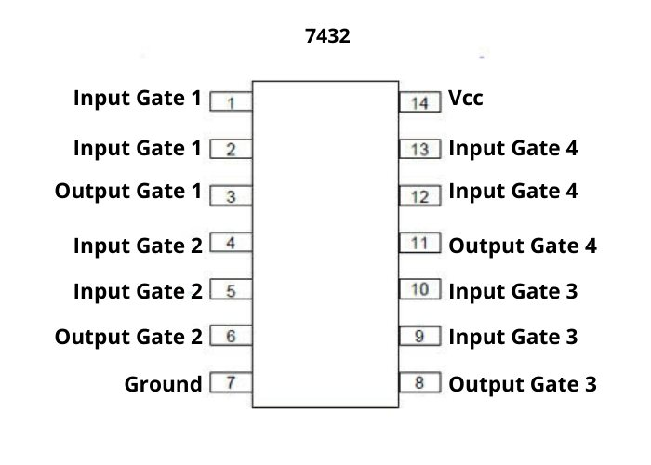
Lojik Kapılar ve Doğruluk Tabloları OR Gate (VEYA Kapısı)

Slide 28
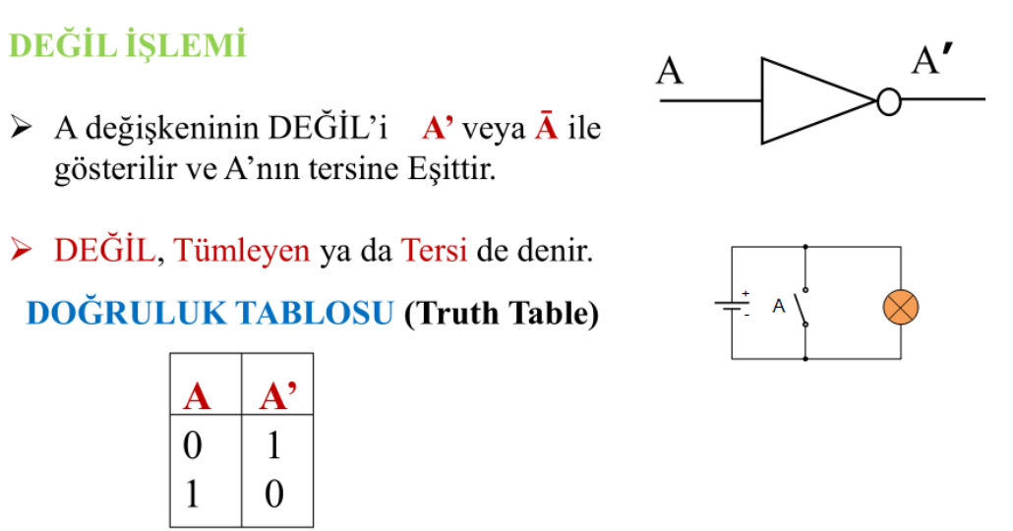
Lojik Kapılar ve Doğruluk Tabloları NOT Gate (DEĞİL Kapısı)

Slide 29
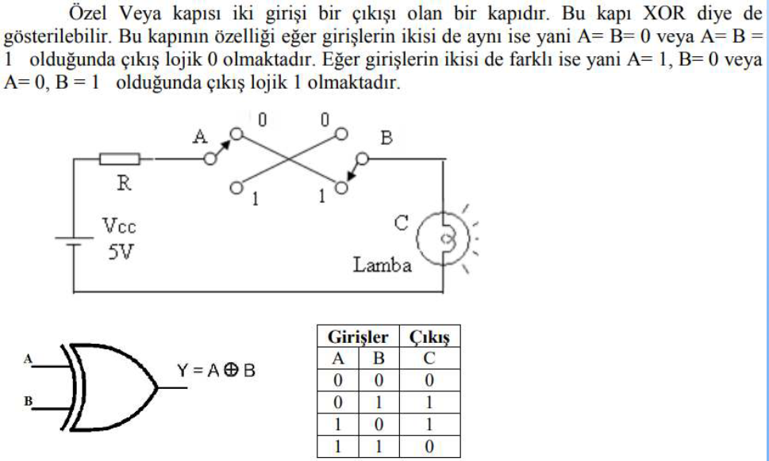
Lojik Kapılar ve Doğruluk Tabloları XOR Gate (YADA, ÖZEL VEYA Kapısı)

Slide 30
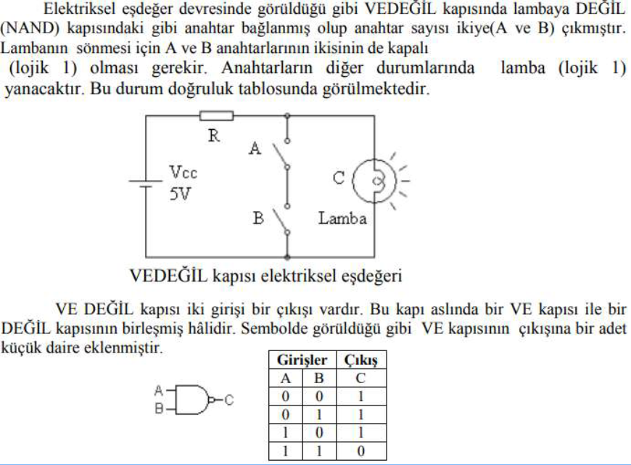
Lojik Kapılar ve Doğruluk Tabloları NAND Gate (VE DEĞİL Kapısı)

Slide 31
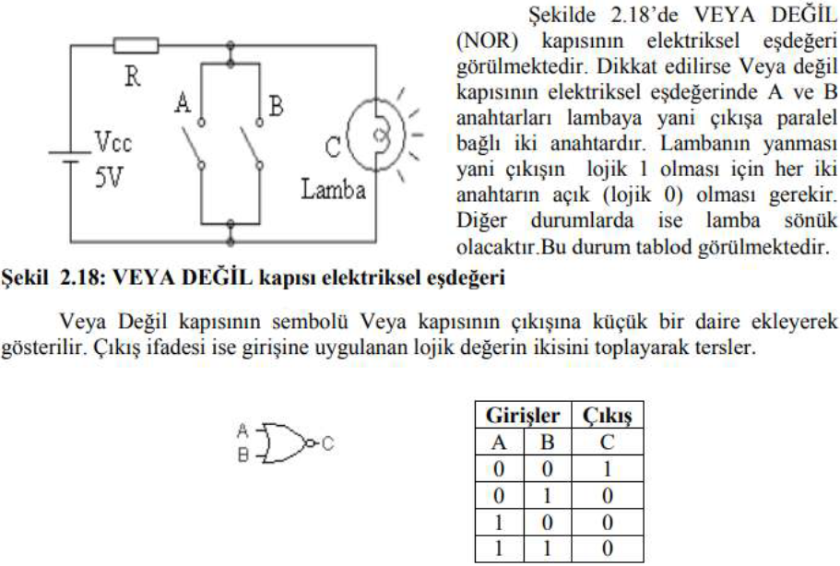
Lojik Kapılar ve Doğruluk Tabloları NOR Gate (VEYA DEĞİL Kapısı)

Slide 32
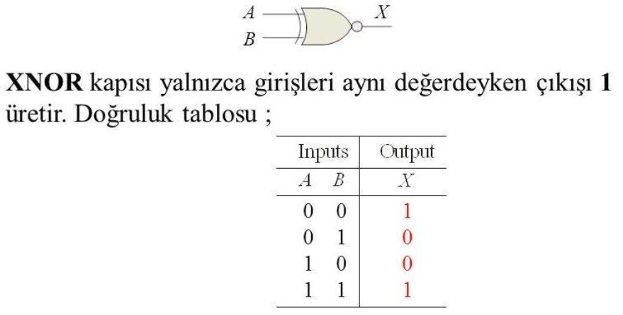
Lojik Kapılar ve Doğruluk Tabloları XNOR Gate (YADADEĞİL, ÖZEL VEYA DEĞİL Kapısı)

Slide 33
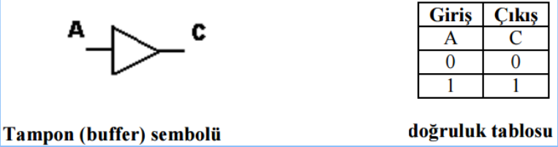
Lojik Kapılar ve Doğruluk Tabloları BUFFER Gate (TAMPON Kapısı)

Slide 34
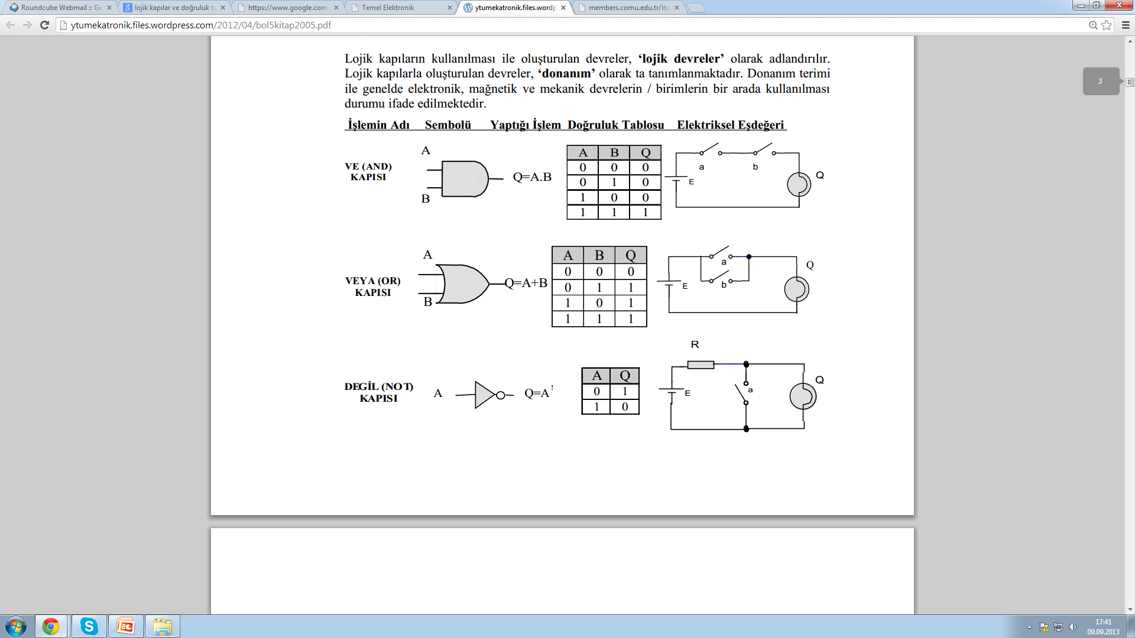
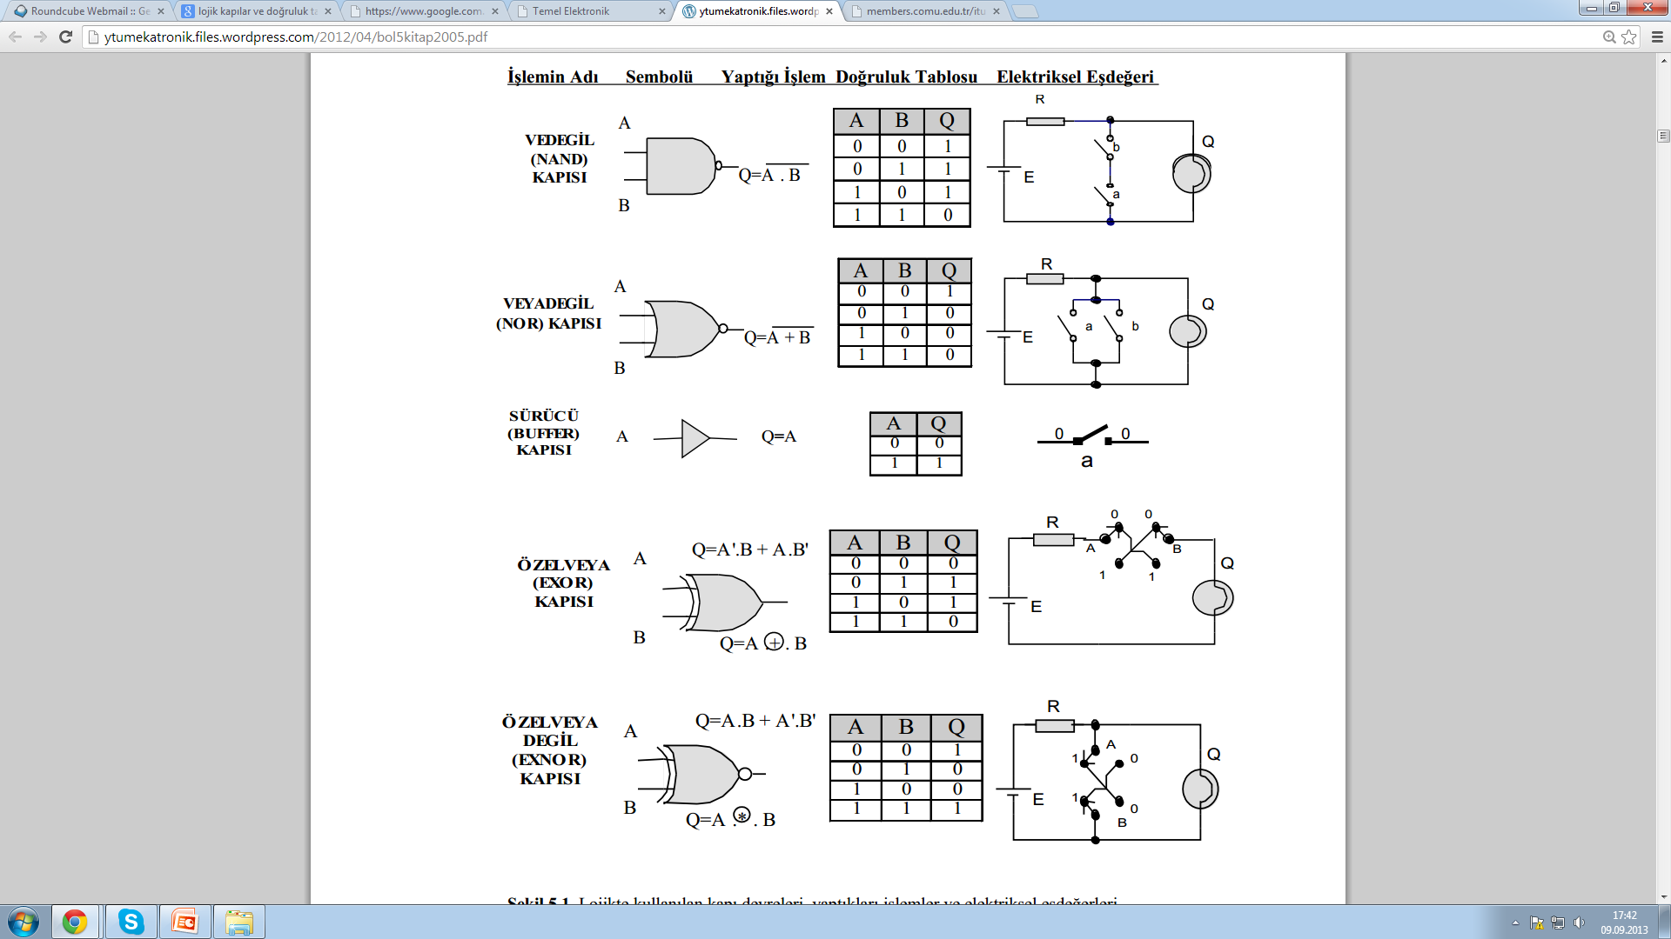
Lojik Kapılar ve Doğruluk Tabloları
Sayısal entegrelerin temelini oluşturan lojik kapılar, diyot, transistör, direnç, kondansatör gibi çeşitli elemanlar içerir. Entegre devreler, az güçle ama yüksek hızla çalışan, küçük boyutlu ve harici kablo bağlantısı oldukça az olan sistemlerdir. Aşağıda lojik kapıları ve bu kapılara ilişkin doğruluk tabloları gösterilmiştir.
Doğruluk tablosu, bir lojik devredeki giriş değişkenlerinin alabilecekleri tüm değerlere karşılık gelen çıkışları gösterir. Doğruluk tablosundaki durum sayısı, n giriş değişkeni için 2^{n} dir.

Slide 35
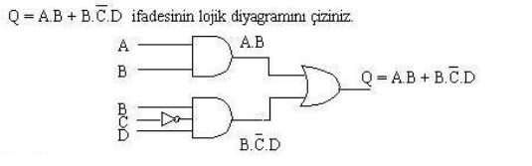
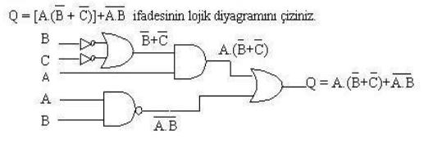
Lojik Diyagram Tasarımı

Slide 36
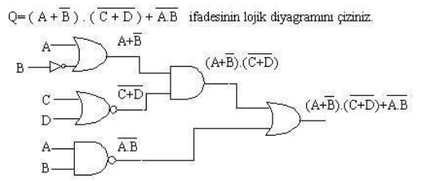
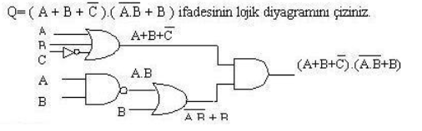
Lojik Diyagram Tasarımı

Slide 37
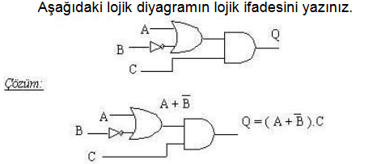
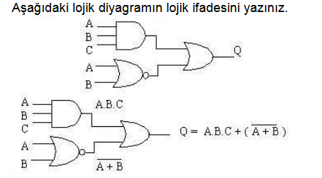
Lojik Diyagramdan Lojik İfadelerin Elde Edilmesi

Slide 38
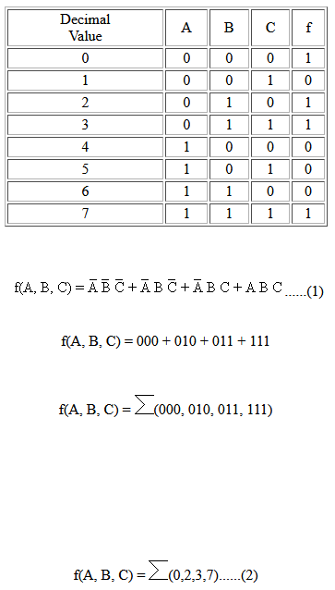
Doğruluk Tablosundan Lojik İfadelerin Çıkarımı

Slide 39
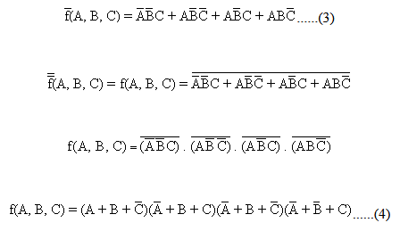
POS Toplamların Çarpımı için De Morgan Kuralları

Slide 40
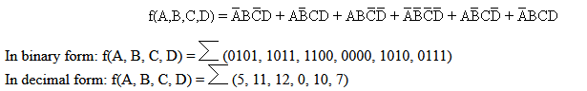
Doğruluk Tablosundan Lojik İfadelerin Çıkarımı

Slide 41
Doğruluk Tabloları ve İşlemi Basitleştirme
X | Y | X.Y(VE) | X+Y(VEYA) | X` (DEĞİL)
0 | 0 | 0 | 0 | 1
0 | 1 | 0 | 1 | 1
1 | 0 | 0 | 1 | 0
1 | 1 | 1 | 1 | 0
Örnek: X.Y+X fonksiyonunun doğruluk tablosu aşağıdaki gibidir.
X= 0, Y=0 ise X.Y= 0 olur. X.Y+X= 0+0= 0
X= 0, Y=1 ise X.Y= 0 olur. X.Y+X= 0+0= 0
X= 1, Y=0 ise X.Y= 0 olur. X.Y+X= 1+0= 1
X= 1, Y=1 ise X.Y= 1 olur. X.Y+X= 1+1= 1
X | Y | X.Y | X.Y+X
0 | 0 | 0 | 0
0 | 1 | 0 | 0
1 | 0 | 0 | 1
1 | 1 | 1 | 1

Slide 42
Lojik Kapılar ve Doğruluk Tabloları
Örnek: X
Y F devresinin matematiksel karşılığı:
Z
X
Y F1 F1 F
Y
F1= X.Y F= F1+Z
F= F1+Z= (X.Y)+Z elde edilir.

